Slide 1
Business Model Canvas
Sami- appen som gör samåkning smidigt och kul

Slide 2
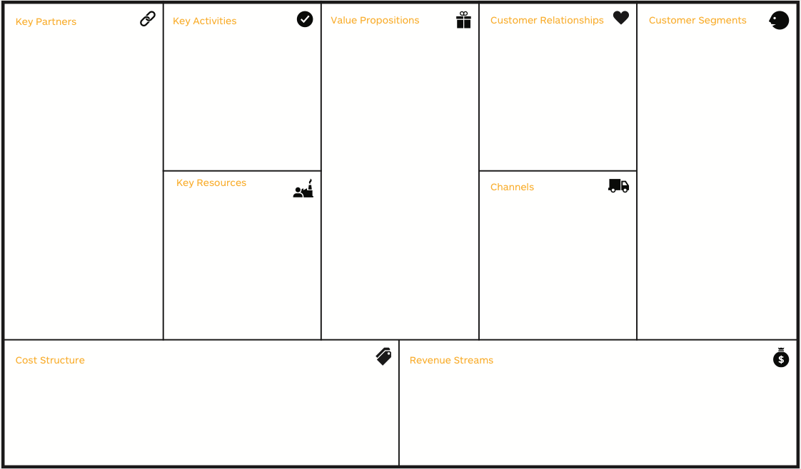
Företag som vill aktivera sin anställda till samåkning för en hållbarare profil
Plattform för att publicera appen (ex. android)
Chalmers Universitet (fungerar som stöd för utvecklinge och generellt uybyte)
Kursdeltagare (utbyte av kunskap och fungerar som feedbackloop)
Matchar personer som vill till samma destination
Sköter transaktionen för betalningarna
Ger användarna poäng för insparad koldioxid
För intjänade poäng så får man rabatt på resor
En app som fyller ett behov genom att matcha ihop användare till samåkning (man behöver inte längre lägga ut på facebook för att hitta någon att åka med utan nu finns vår app)
Appen utgör ett nytt värde. Det är inte en taxiverksamhet likt UBER utan det här är en “samåkningsverksamhet”. Målet är att samåka, inte att föraren ska tjäna pengar på det utan resenärena delar på kostnaden.
Underlättar överföring av pengar mellan användarna genom att man smidigt kan koppla betalningen i appen
Det utgör ett miljövärde. Den ökade konsolideringen av resor blir ett enkelt sätt att minska de total antalet resor och utsläpp av koldioxid
För användarna blir det genom appens utnyttjande av gamification ett roligt sätt att vara miljövänlig
Nya relationer:
Erhålls genom att andra användare rekommderar appen
Existerande relationer:
Appen gör att samåkning kan göras I högre utsträckning
Poängen i appen och tävlingsmomentet gör att användare stimuleras till forsatt användning
Användare som värderar miljövänlighet högt
Anävndare som gärna samåker för att spara pengar
Användare som tycker der är trevligt att samåkaför att socialisera
Användare som drivs av poängsättningen och tävlingsmomentet
Företag som vill få en miljövänligare porfil genom att integrera appen med dess anställda
Ett agilt och flexibelt utvecklingsteam med studenter från informationsteknik och industriell ekonomi
Partners (stöd från Chalmers under utvecklingen)
Kundbas i appen (utgör tillgång i form av ett nätverk)
Användare möts via appen
Appen når användarna via en platform (ex. Android)
Listorna på miljövänliga personer och miljövänliga företag publiceras på andra plattformar för ökad spridning och motivation
Resurser i from av tid för utveckingen av appen
Publicering av appen på en annan plattform
En procentandel tas av transaktioner som görs i appen (Användarna delar på kosnader för en resa som betalas ut till föraren. Här tillkommer ett påslag, vilken tas som intäkt till företaget. Föraren ska få en skälig ersättning för resan där alla delar på förslitningskostnad och drivmedel. Prismodellen kommer vara en fast initial kostnad för varje resa och därefter en rörlig kostnad baserat på milantal.)

